Slide 1
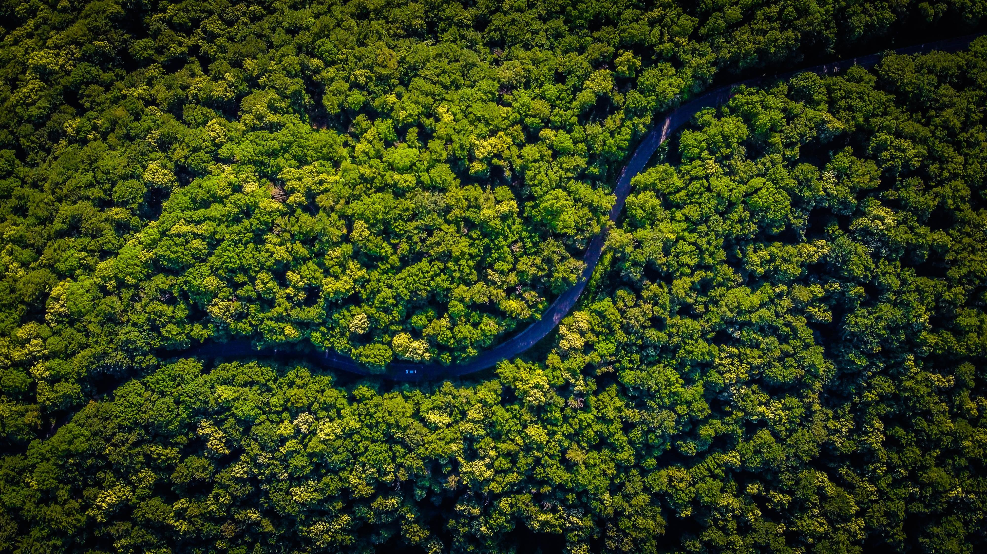

Hành trình khám phá của
NHÀ ĐỊA LÍ LỪNG DANH

Slide 2


CHUYÊN GIA TRỔ TÀI
K Điều đã biết về rừng A-ma-dôn | W Điều muốn biết về rừng A-ma-dôn | L
+ Hoàn thành bảng KWL về rừng Amazon (K và W)
+ Thời gian trả lời 3 phút
+ Chia sẻ thông tin đã biết và muốn biết theo vòng tròn

Slide 3

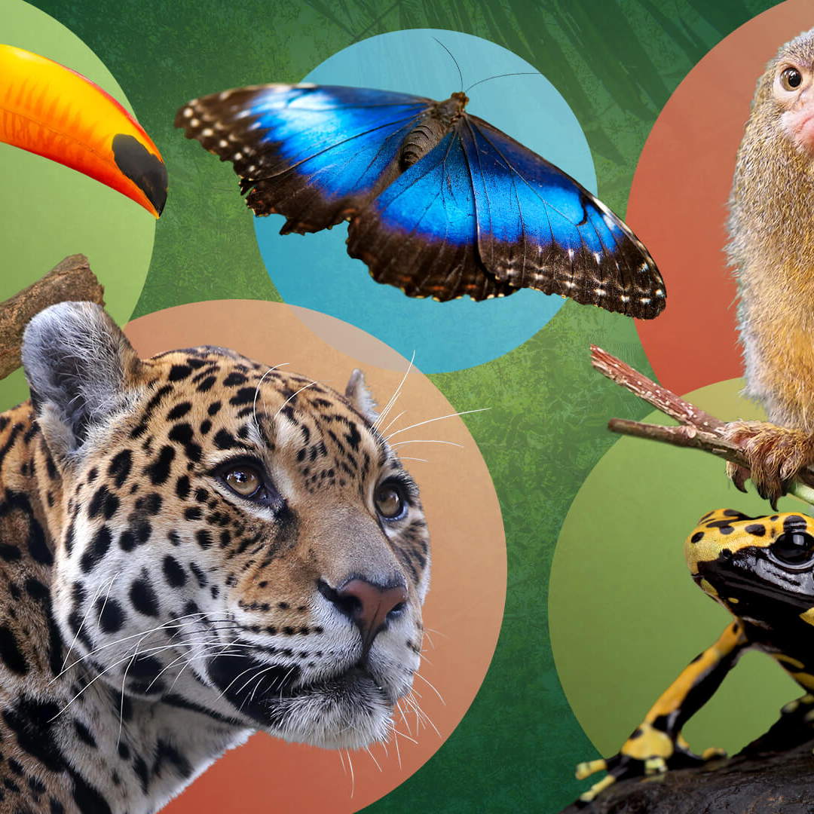
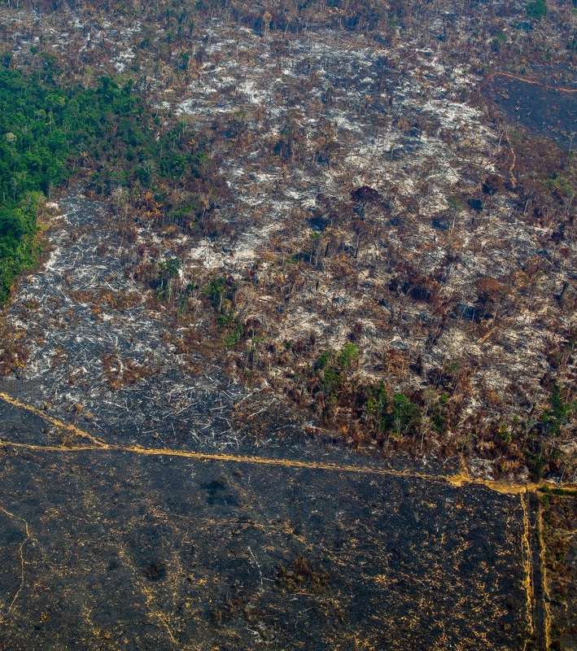
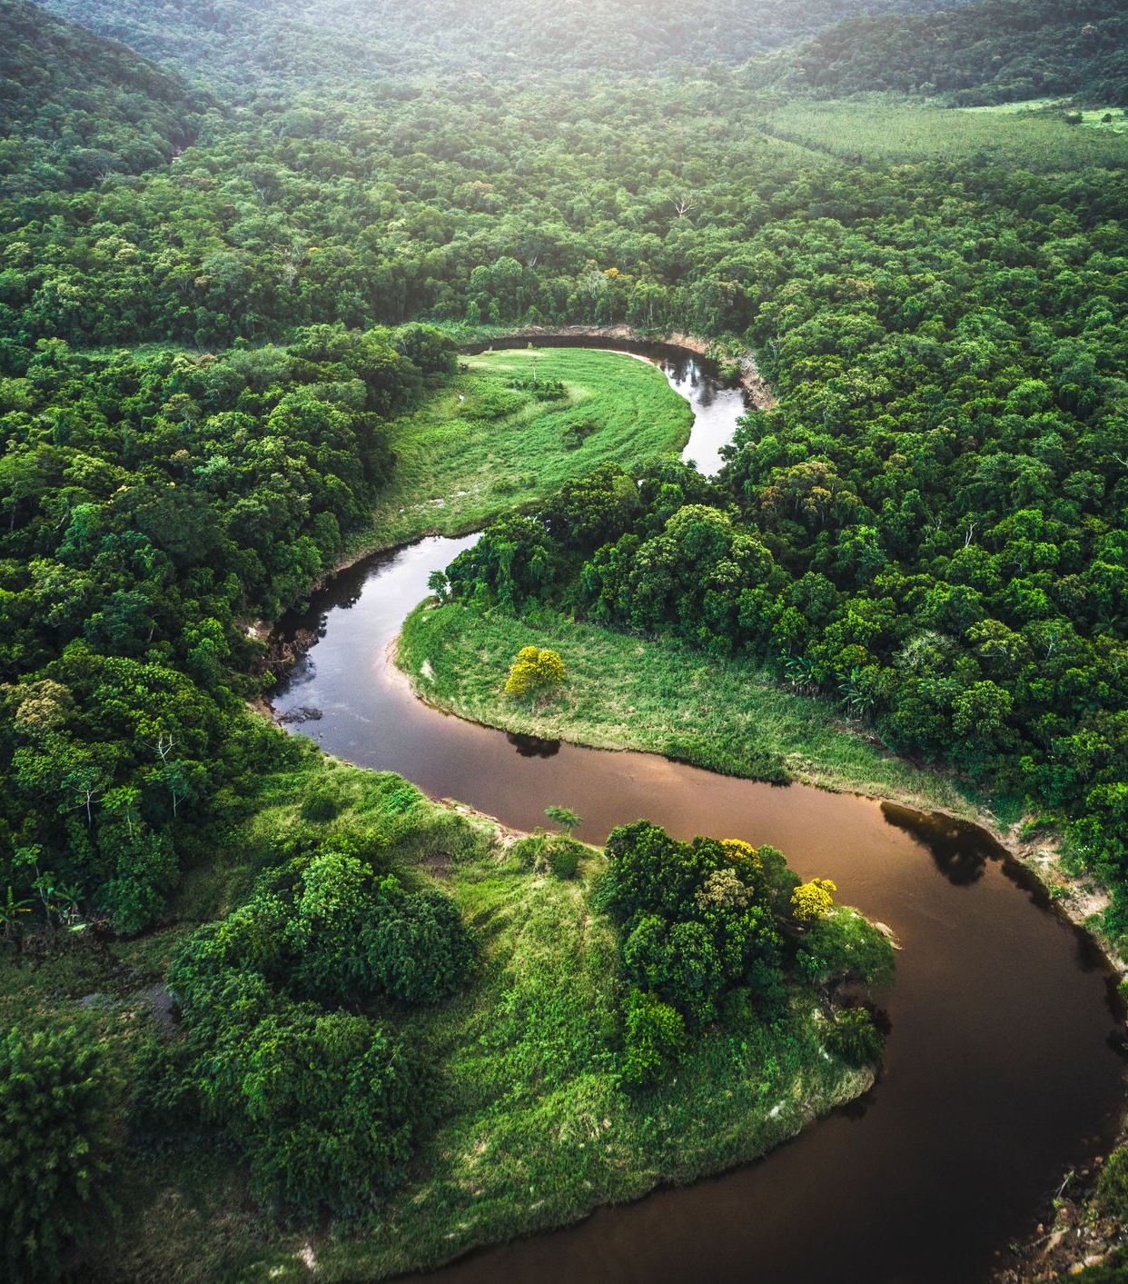

BÀI 18
VẤN ĐỀ KHAI THÁC, SỬ DỤNG VÀ BẢO VỆ
RỪNG A-MA-DÔN

Slide 4
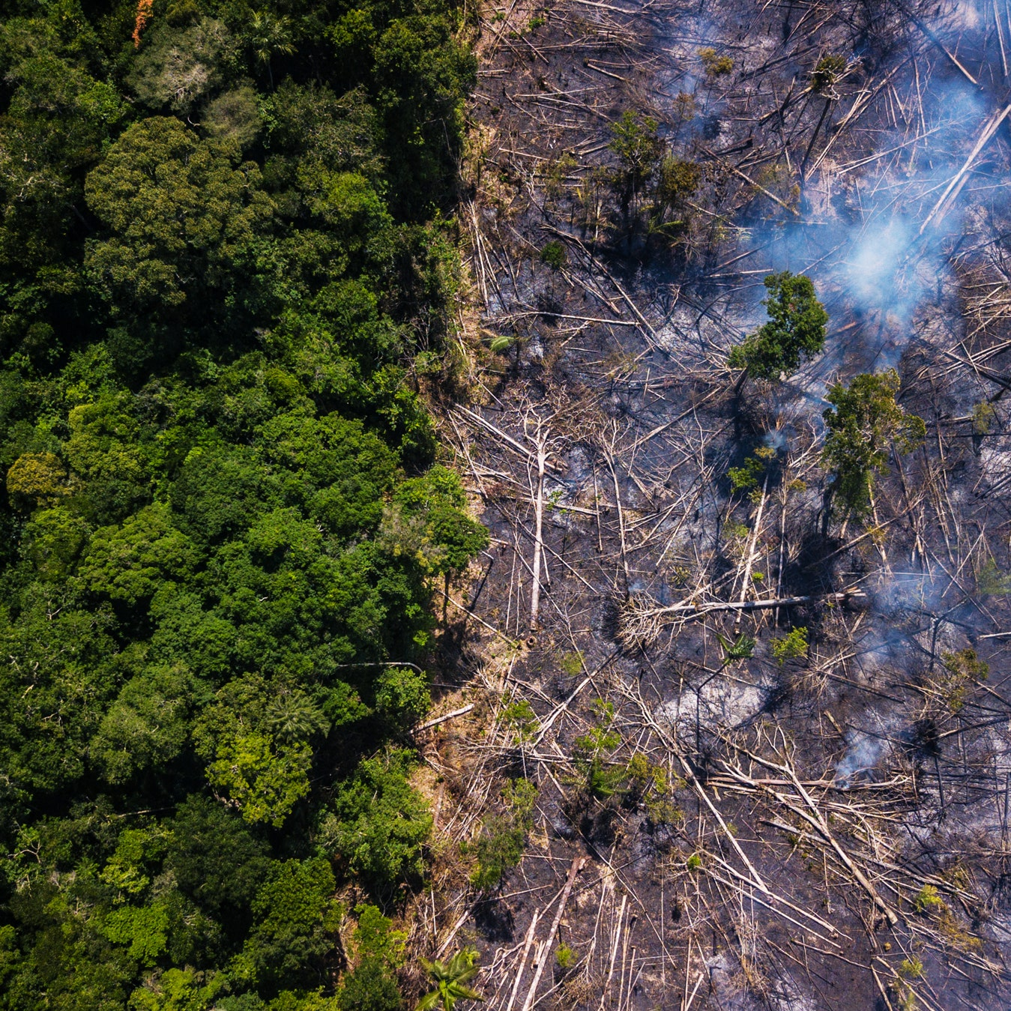
KHI ĐỀ CẬP ĐẾN MỘT VẤN ĐỀ
VẤN ĐỀ ĐÓ
LÀ GÌ?
VẤN ĐỀ DIỄN RA Ở ĐÂU?
NGUYÊN NHÂN NÀO DẪN ĐẾN VẤN ĐỀ ĐÓ
VẤN ĐỀ ĐÓ DIỄN RA NHƯ THẾ NÀO (THỰC TRẠNG)
HẬU QUẢ CỦA VẤN ĐỀ ĐÓ RA SAO?
(về kinh tế, xã hội, tài nguyên và môi trường)
GIẢI PHÁP NÀO ĐỂ GIẢI QUYẾT VẤN ĐỀ ĐÓ?
(giải pháp trước mắt, lâu dài...)

Slide 5
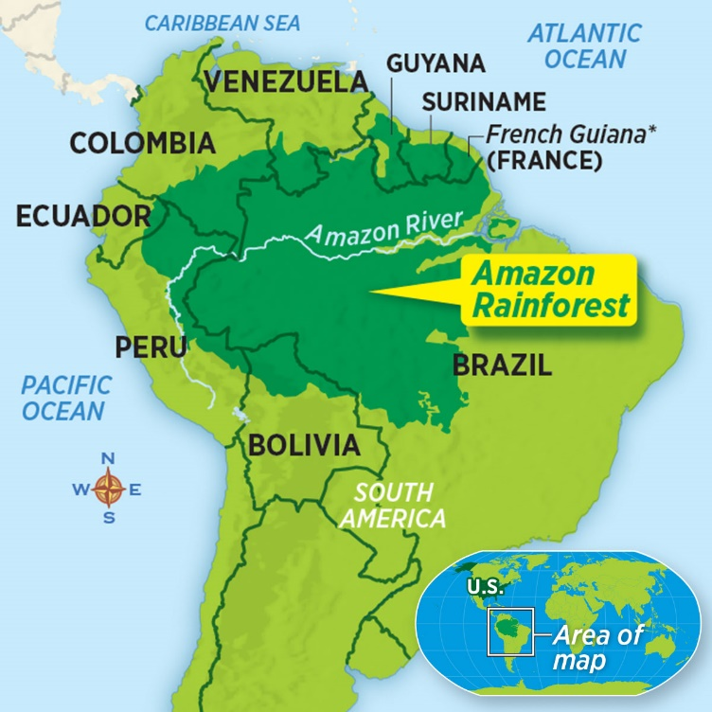
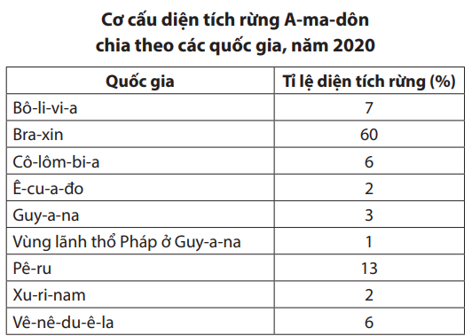
CHUYÊN GIA RỪNG A-ma-dôn
1/ Rừng A-ma-dôn nằm ở đâu? Thuộc những nước nào?
2/ Nước nào chiếm tỉ lệ nhiều nhất, ít nhất?
3/ Rừng có đặc điểm gì? Vai trò ra sao?
+ HS làm việc theo cặp với PHT.
+ 3 phút đọc thông tin trong SGK, xác định các từ khóa và nội dung chính.
+ 3 phút điền thông tin.
+ Chuyên gia sẽ trình bày, xác định trên lược đồ vị trí, phạm vi rừng A-ma-dôn

Slide 6
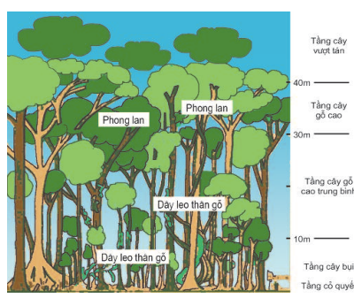
Hãy mô tả đặc điểm của rừng mưa nhiệt đới A-ma-dôn
Rừng rậm rạp, nhiều tầng tán
Chủ yếu ở Bra-xin và Pê-ru

Slide 7
1. đặc điểm của rừng nhiệt đới A-MA-DÔN
Tiêu chí | Thông tin | Nội dung
Đặc điểm | Phạm vi | Hơn 5,5 triệu km². Chủ yếu Brazil và Peru
 | Đặc điểm sinh thái | Khí hậu nóng ẩm >> Thực vật phát triển >> Rừng nhiều tầng tán (5-6 tầng)
 | Vai trò | ”Lá phổi xanh”; Dự trữ sinh học; Cân bằng sinh thái; Điều hòa khí hậu…

Slide 8

Liệt kê các loài động vật có trong bức ảnh này

Slide 9
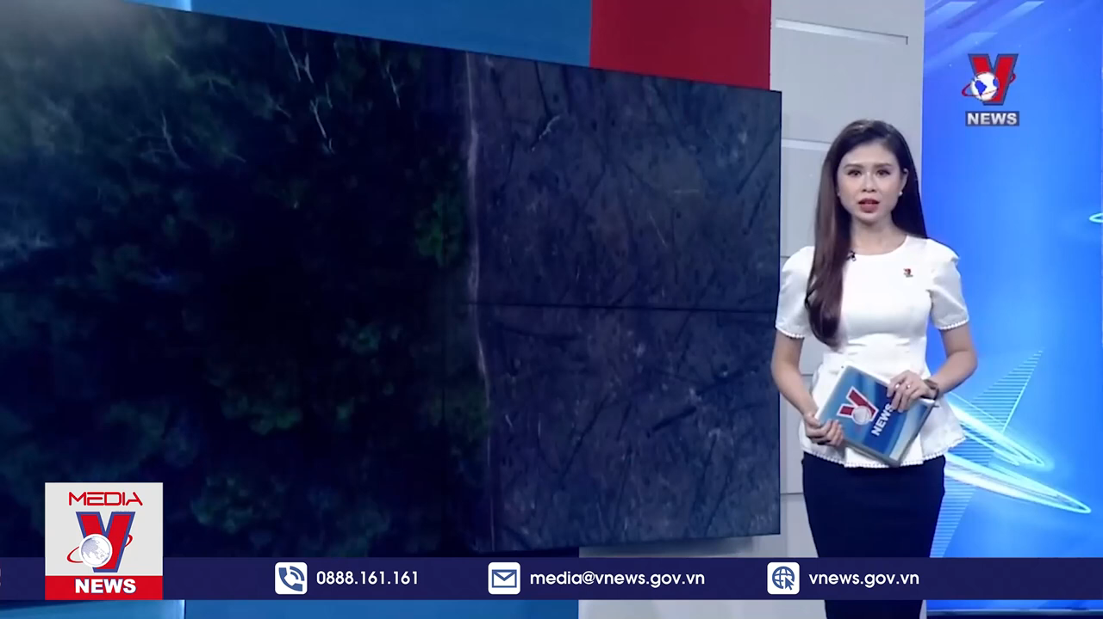
Vấn đề nào đang diễn ra trong video? Vì sao?

Slide 10
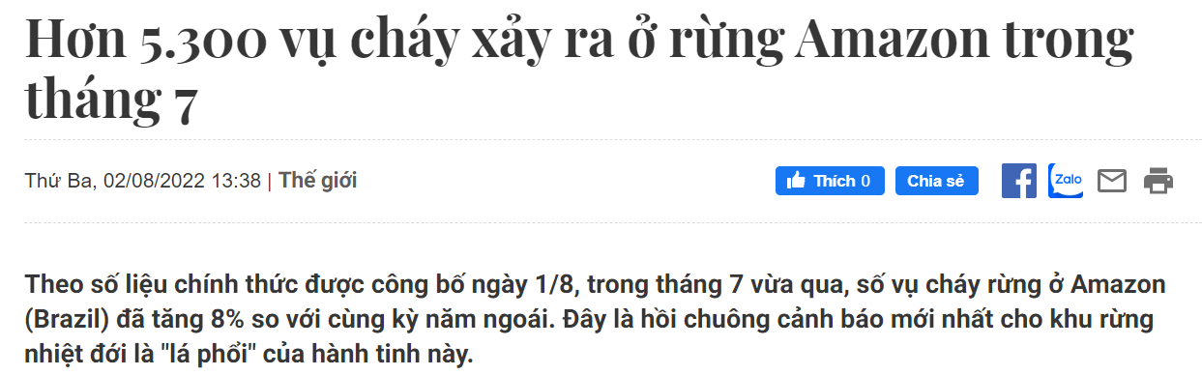
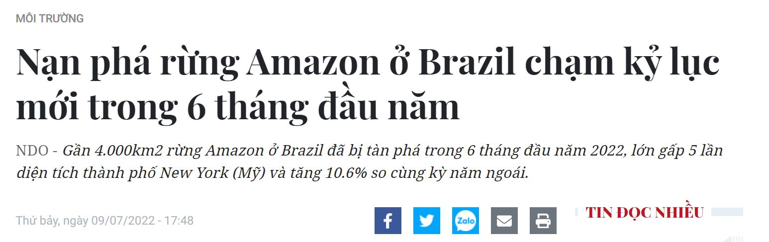

Slide 11
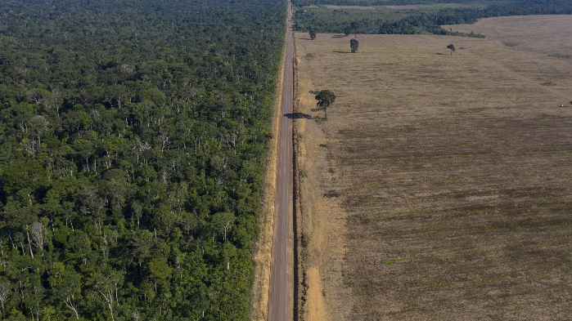
RỪNG AMAZON BỊ TÀN PHÁ NGHIÊM TRỌNG

Slide 12
2. vấn đề khai thác, sử dụng và bảo vệ rừng amazon
Câu hỏi | Trả lời
Thực trạng suy thoái rừng
Nguyên nhân của suy thoái rừng
Hậu quả của suy thoái rừng
Giải pháp bảo vệ rừng
+ HS làm việc theo cặp với PHT.
+ 3 phút đọc thông tin trong SGK, xác định các từ khóa và nội dung chính.
+ 3 phút điền thông tin.
+ Chuyên gia sẽ trình bày, xác định trên lược đồ vị trí, phạm vi rừng A-ma-dôn

Slide 13
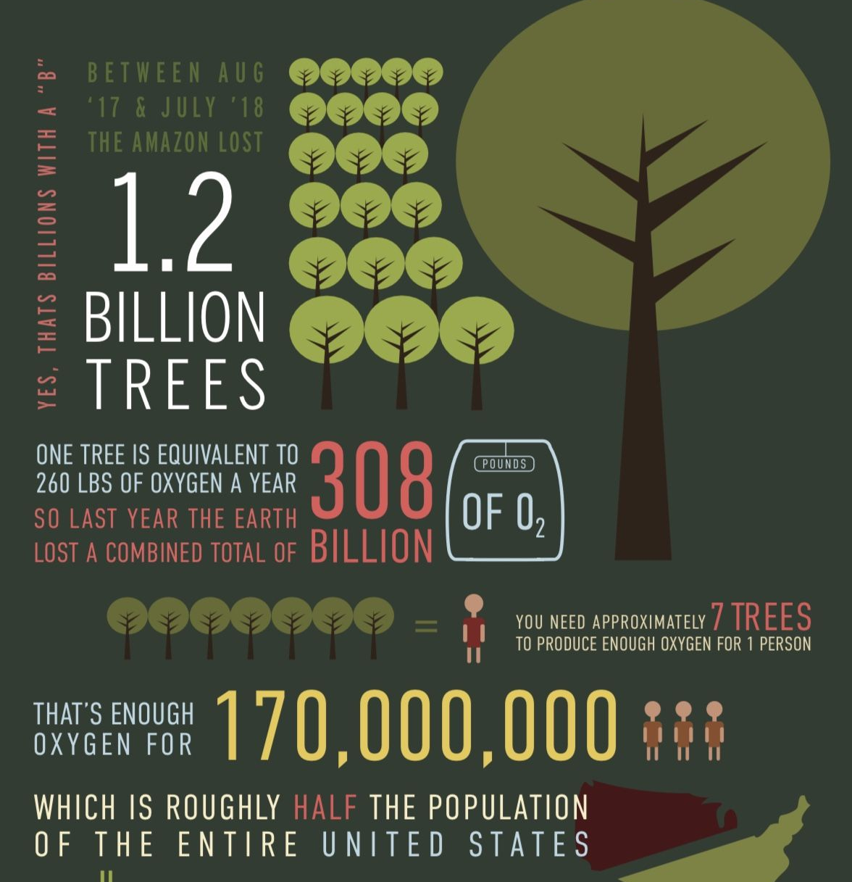
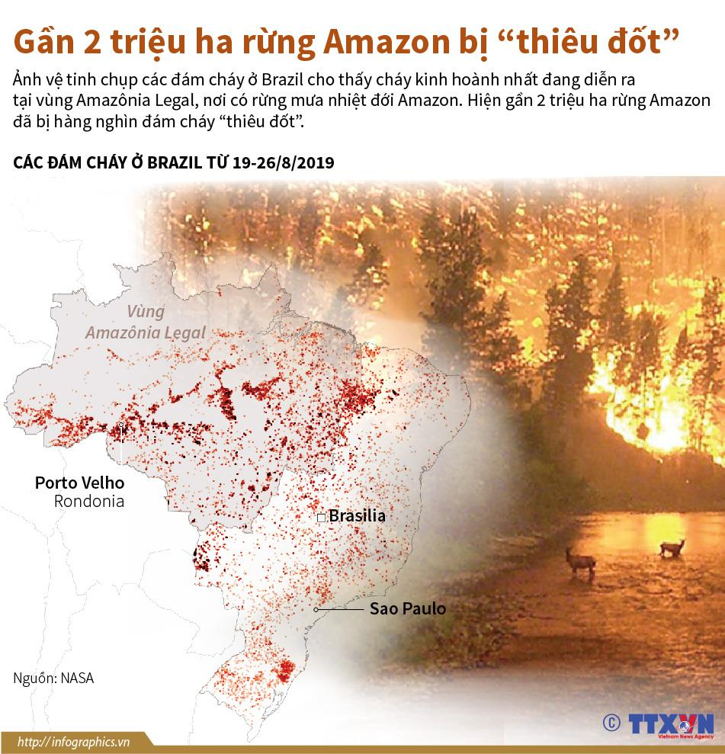

Slide 14
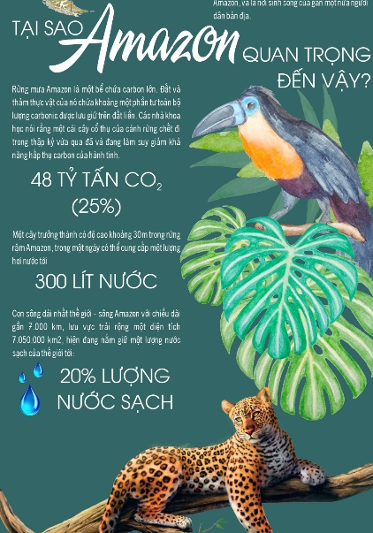


Slide 15
2. vấn đề khai thác, sử dụng và bảo vệ rừng amazon
Câu hỏi | Trả lời
Thực trạng suy thoái rừng | Amazon bị mất hàng triệu ha rừng mỗi năm
Nguyên nhân của suy thoái rừng | Khai thác khoáng sản/Làm nông nghiệp Lấy gỗ/Làm đường/Làm thủy điện
Hậu quả của suy thoái rừng | Suy giảm loài Biến đổi khí hậu/Ô nhiễm môi trường Suy thoái tài nguyên như đất, nước Mất đi tài nguyên gỗ
Giải pháp bảo vệ rừng | Hỗ trợ tài chính Cộng đồng bảo vệ rừng Hạn chế khai thác Trồng mới

Slide 16
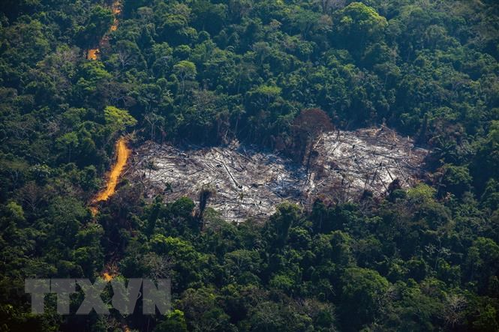
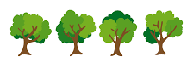
Em có biết?
Trong giai đoạn từ năm 2011 đến nay, diện tích rừng bị thiệt hại ước hơn 22.800 ha, trong đó, rừng bị cháy khoảng 13.700 ha, còn lại do bị chặt phá trái phép. Bình quân mỗi năm nước ta suy giảm khoảng 2.500 ha rừng.
Năm 2021, cả nước trồng được 277.830 ha rừng, tỷ lệ che phủ rừng đạt 42,02%
Em có thể làm gì để bảo vệ rừng?

Slide 17
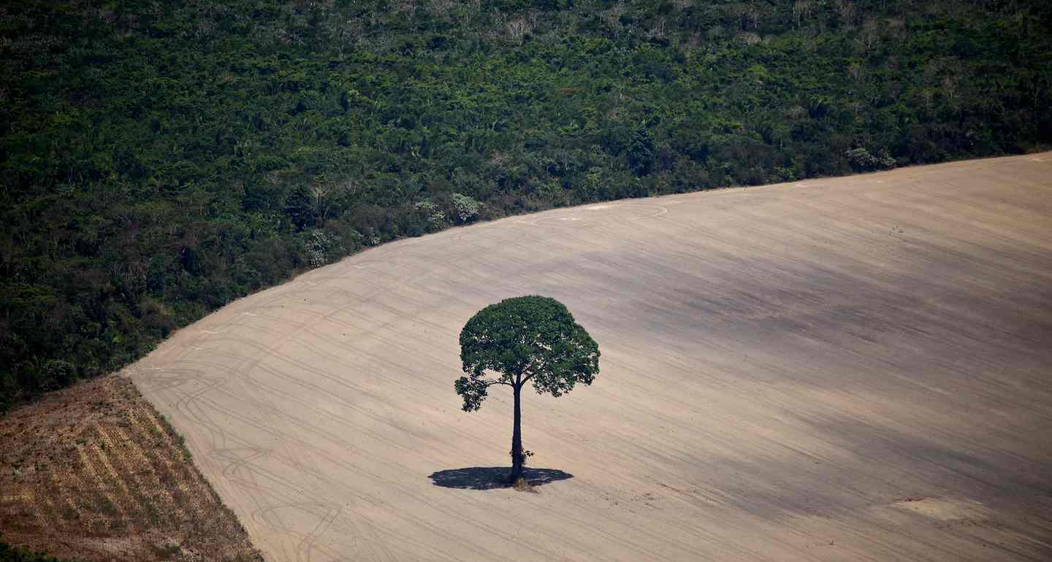
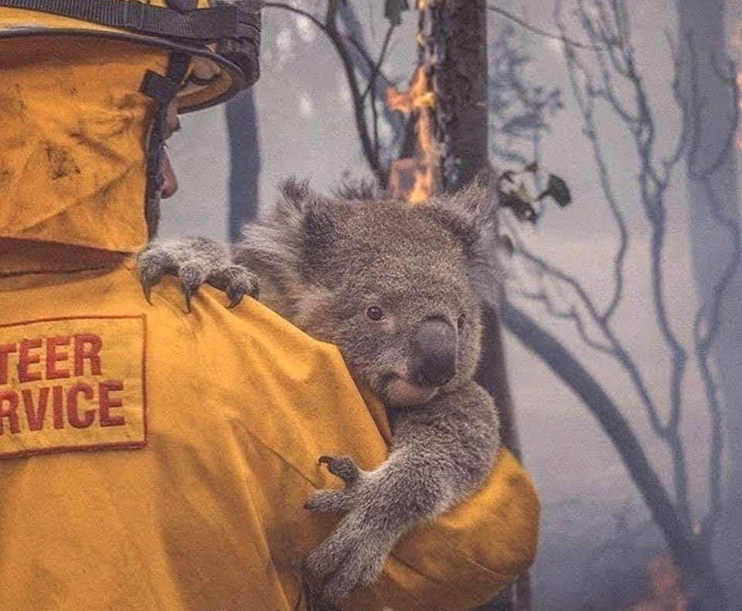
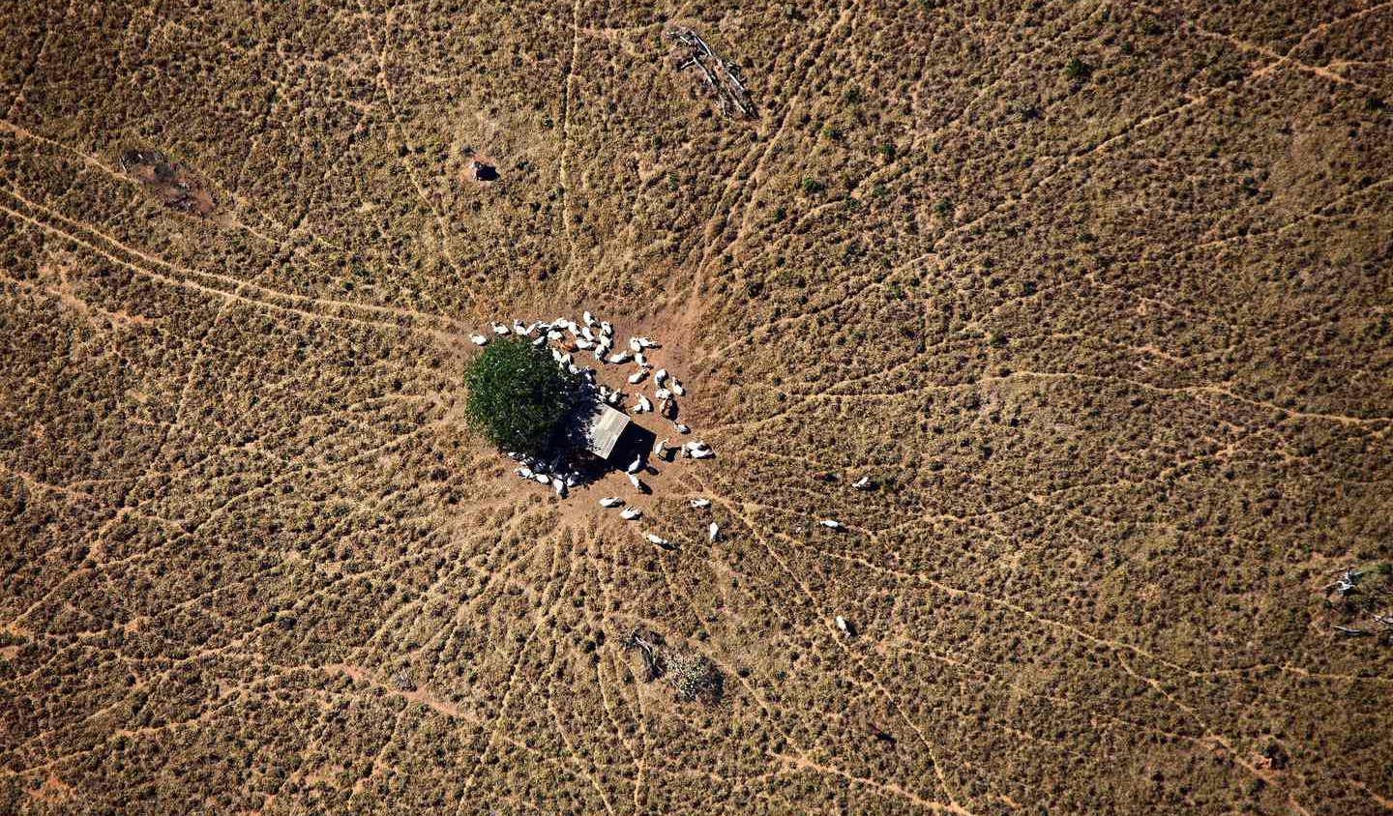
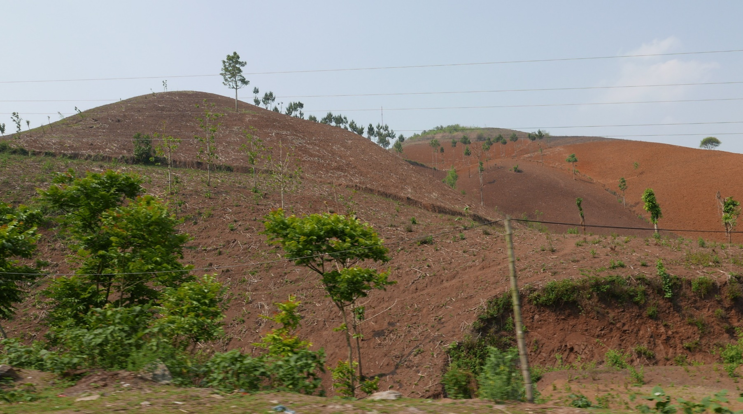
CHÚNG TA SẼ ĐỂ LẠI GÌ
CHO THẾ HỆ MAI SAU?
cứ 6 giây, một diện tích rừng tương đương một sân bóng đá bị biến mất

Slide 18
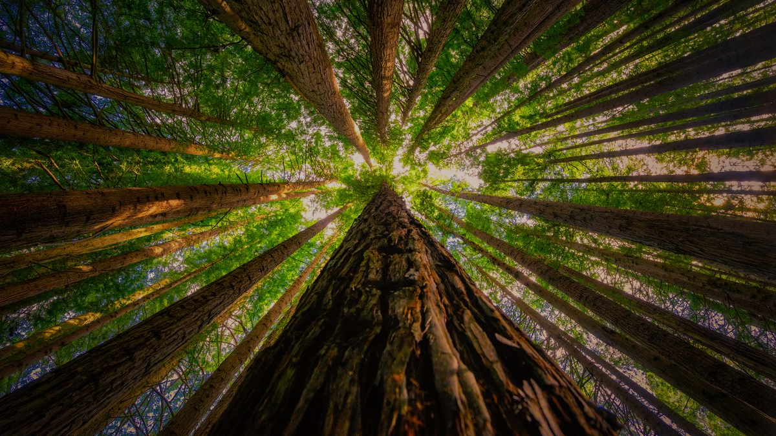
Rừng là lá chắn tự nhiên
Ngăn gió bão, lại giữ yên đất trời
Rừng xanh trên núi, trên đồi
Tài nguyên vô tận muôn đời của ta…

Slide 19
CHUYÊN GIA chốt
K Điều đã biết về rừng A-ma-dôn | W Điều muốn biết về rừng A-ma-dôn | L
+ Hoàn thành bảng KWL về rừng Amazon (cột L)
+ Thời gian trả lời 3 phút
+ Mỗi bạn chia sẻ 1 ý kiến và bổ sung thông tin vào vở nếu có

Slide 20
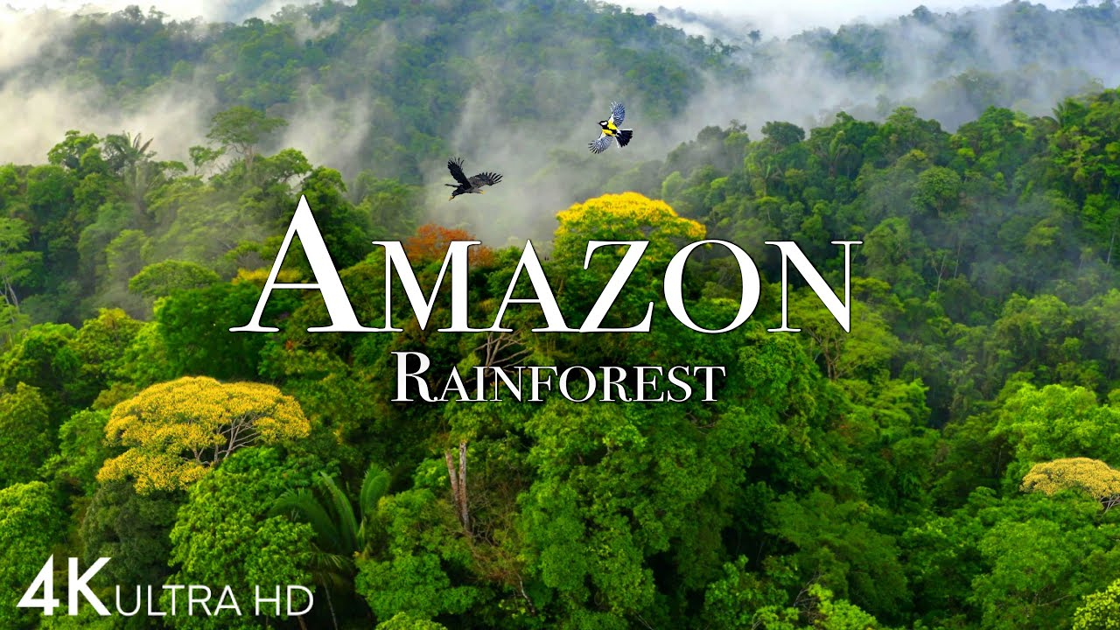
Amazon – tài nguyên vô giá
Sưu tầm thông tin, tranh ảnh, biện pháp bảo vệ rừng của các nước có rừng A-ma-dôn
Nội dung: Trình bày về biện pháp bảo vệ rừng Amazon
6 điểm
Trình bày, viết sạch sẽ, bố cục khoa học trên giấy A4, có 3 hình ảnh: 3 điểm
Nộp đúng hạn, thông tin cá nhân đầy đủ: 1 điểm
Hình thức: Viết tay/Đánh máy
Rừng A-ma-dôn, thiên đường ẩn giấu

Slide 21


